Slide 1
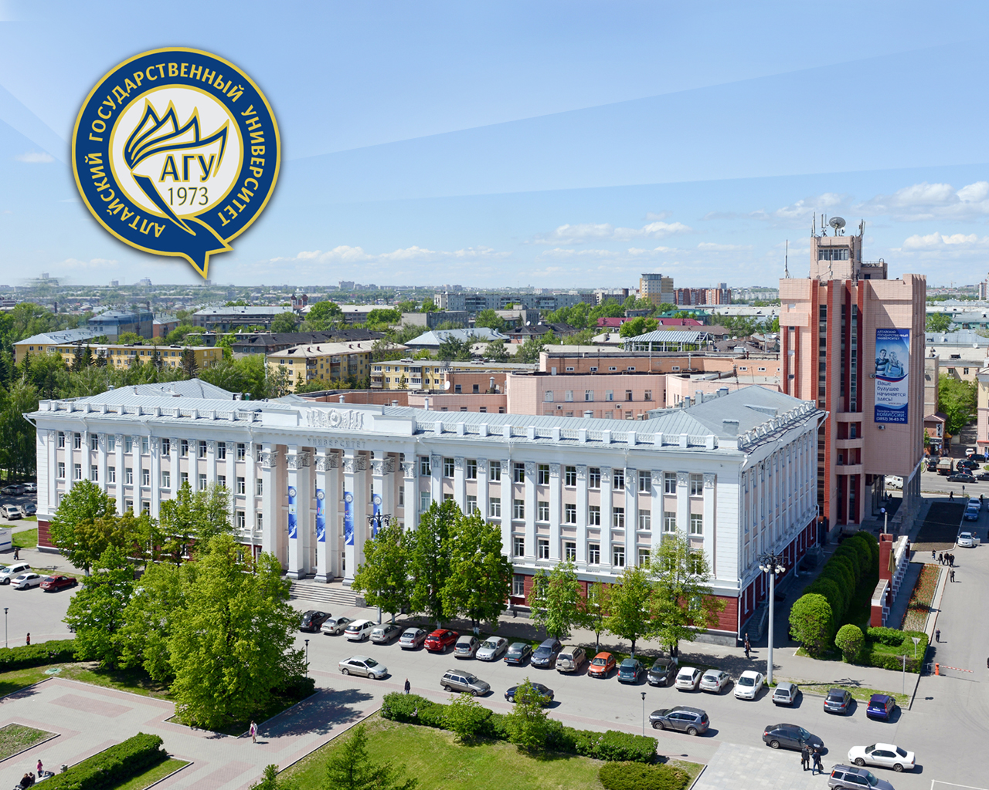
«

Slide 2
Проект программы:
Региональная
гражданско-правовая
акция «Юристы-населению»
Руководители проекта: Нефедова Лилия, Голобородько Денис
Куратор проекта: Целевич Антон
*Мероприятие при поддержке Алтайского краевого Законодательного Собрания, Избирательной комиссии Алтайского края, Уполномоченного по правам человека в Алтайском крае, Уполномоченного по защите прав предпринимателей, Уполномоченного при Губернаторе Алтайского края по правам ребенка
**Соорганизаторы мероприятия Молодежный Парламент Алтайского края, Молодежная избирательная комиссия Алтайского края

Slide 3
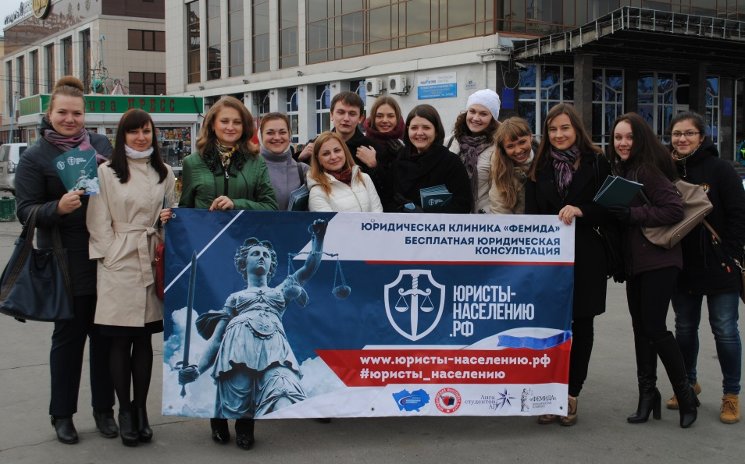
Цель проекта:
Правовое просвещение молодежи Алтайского края, повышение доступности бесплатной юридической помощи населению региона и повышение уровня профессиональной компетенции студентов-участников акции
Программа акции включает себя работу по трем направлениям:
Образовательное (окружные правовых школ в муниципальных образованиях края – 7)
Законотворческое (круглые столы по обсуждению молодежных законотворческих инициатив – 7)
Консультационное (оказание бесплатной юридической помощи населению края, в том числе на сайте юристы-населению.рф, проведение акции «Правовой автобус»)
Проект программы: региональная гражданско-правовая акция «Юристы-населению»

Slide 4
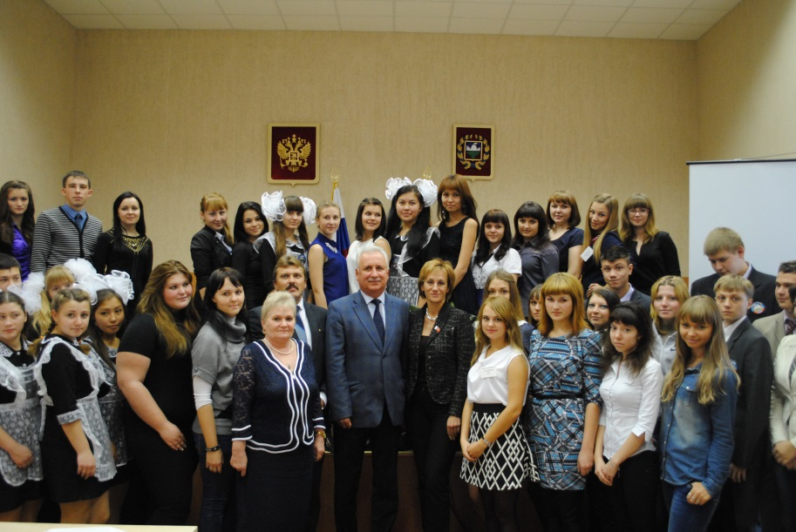
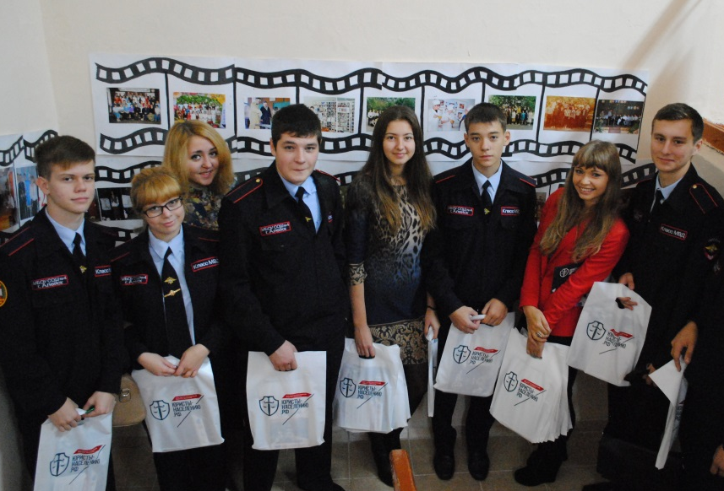
Основные направления работы:
Проведение образовательных лекций, направленных на повышение правовых знаний в сфере государственного устройства, избирательного права и процесса, защиты прав потребителей, основ трудового, медицинского и экологического права
Организация открытого диалога молодежи с представителями органов государственной власти Алтайского края и местного самоуправления;
Прием граждан в муниципальных образованиях края для оказания бесплатной юридической помощи;
Консультирование граждан онлайн на Интернет-ресурсе http//: юристы-населению.рф
Проект программы: региональная гражданско-правовая акция «Юристы-населению»

Slide 5
эксперты окружных правовых школ:
Председатель Алтайского краевого Законодательного Собрания И.И.Лоор,
Заместитель председателя Алтайского краевого Законодательного Собрания, председатель комитета по правовой политике А.Г. Осипов,
Председатель комитета Алтайского краевого Законодательного Собрания по бюджетной, кредитной и налоговой политике А.А. Романенко,
Заместитель председателя комитета Алтайского краевого Законодательного Собрания по местному самоуправлению С.И. Штань,
Заместитель председателя комитета Алтайского краевого Законодательного Собрания по социальной политике Т.В. Ильюченко,
Председатель Избирательной комиссии Алтайского края И.Л. Акимова,
Уполномоченный по правам человека в Алтайском крае Б.В. Ларин,
Уполномоченный по защите прав предпринимателей в Алтайском крае П.А. Нестеров,
Уполномоченный при Губернаторе Алтайского края по защите прав ребенка О.А. Казанцева.
Проект программы: региональная гражданско-правовая акция «Юристы-населению»

Slide 6
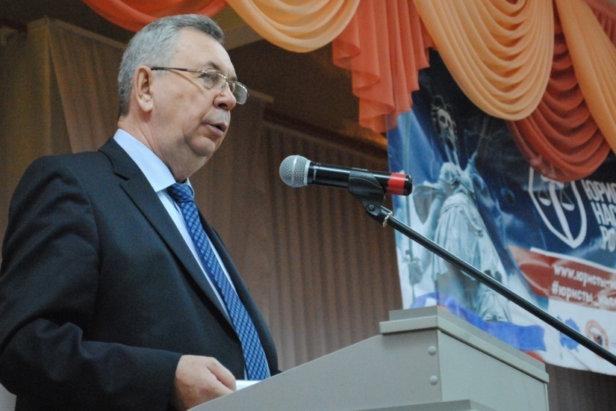
Образовательное направление
В мае 2015 года в 7 муниципальных образованиях Алтайского края прошли окружные правовые школы, в которых приняли участие представители 20 муниципальных районов и городских округов Алтайского края. Всего в школах поучаствовало 829 молодых граждан в возрасте от 14 до 30 лет
Проект программы :региональная гражданско-правовая акция «Юристы-населению»

Slide 7
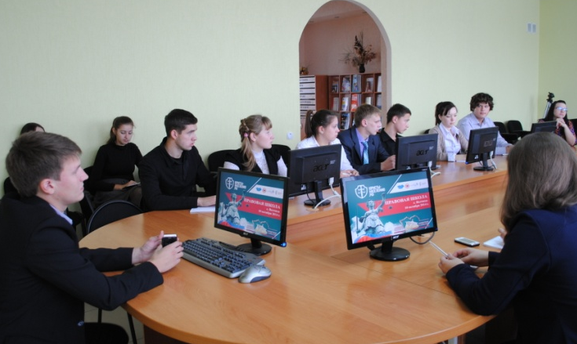
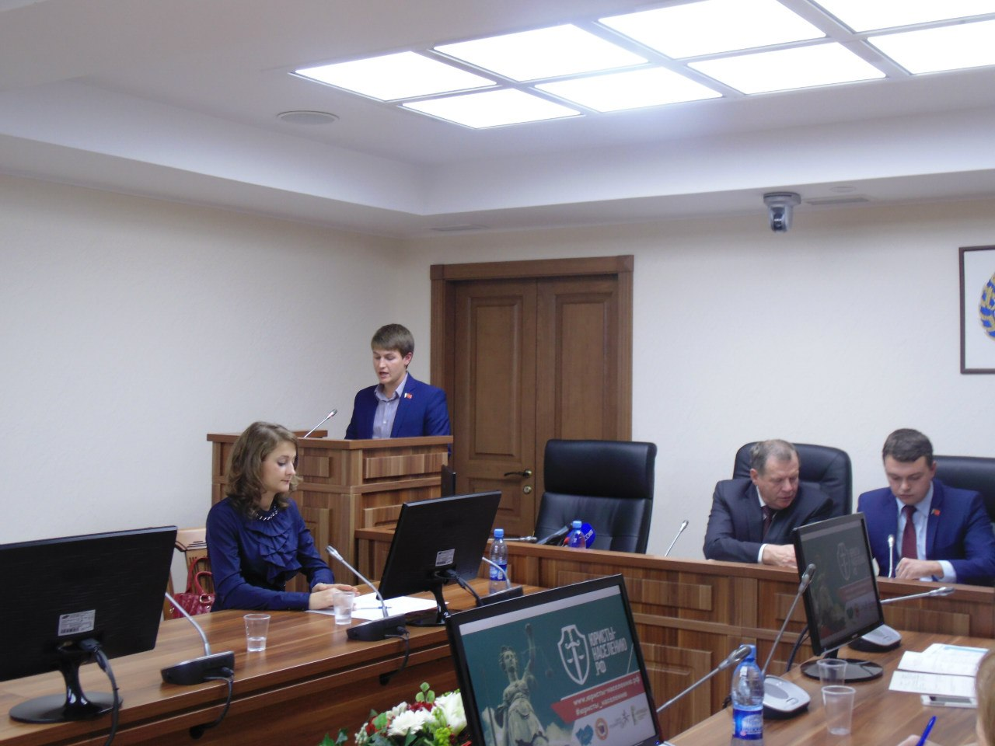
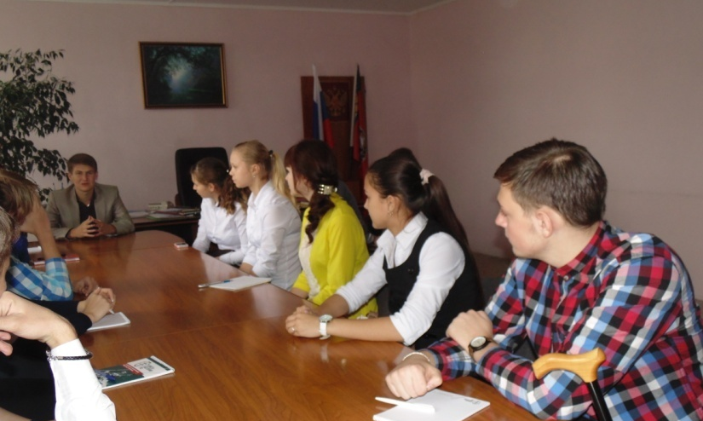
Законотворческое направление
В муниципальных образованиях края состоялось 7 круглых столов по обсуждению законотворческих инициатив с участием представителей органов государственной власти Алтайского края, местного самоуправления.
Проект программы: региональная гражданско-правовая акция «Юристы-населению»

Slide 8
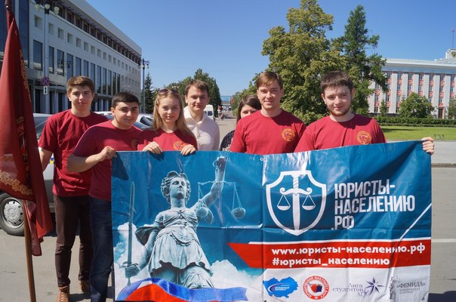
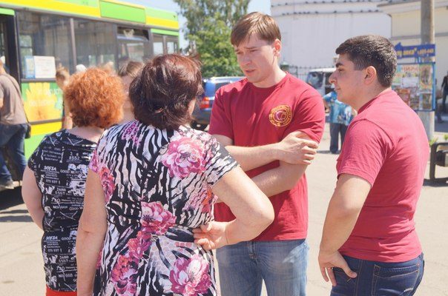
Консультационное направление
В рамках личного приема граждан в муниципальных образованиях края бесплатная юридическая помощь была оказана 89 гражданам. 76 гражданам в результате проведения акции «Правовой автобус» в городе Барнаул.
На сайте http//: юристы-населению.рф каждый может получить бесплатную юридическую консультацию.
Проект программы: региональная гражданско-правовая акция «Юристы-населению»

Slide 9
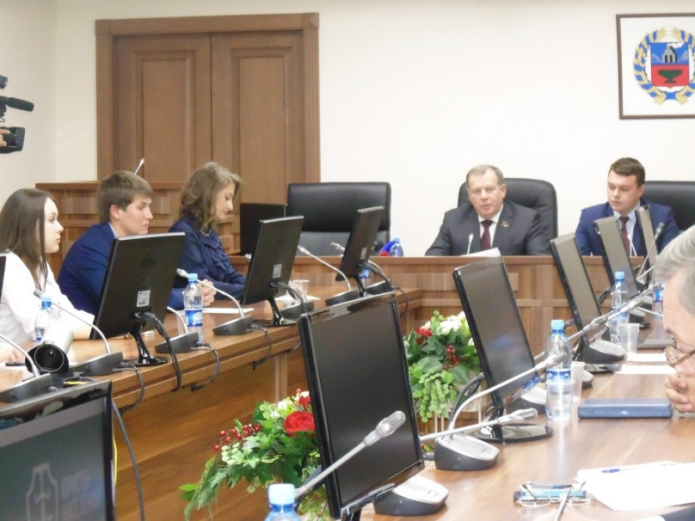
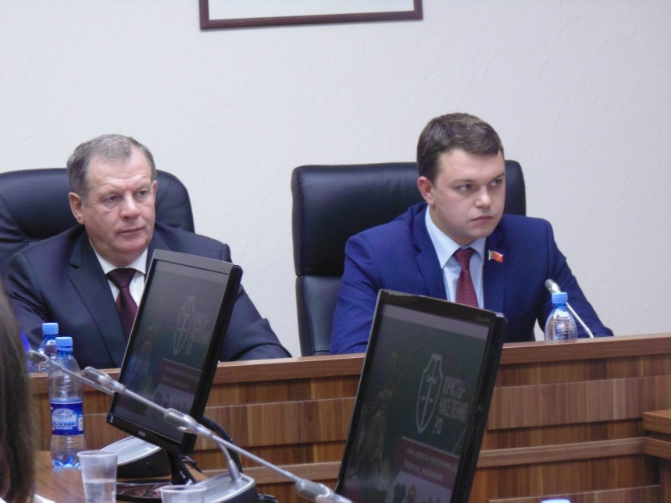
Открытый диалог с председателем алтайского краевого законодательного собрания И.И. Лоором
Встреча организаторов акции с председателем Алтайского краевого Законодательного Собрания Иваном Ивановичем Лоором в Парламентском центре Алтайского края
Проект программы: региональная гражданско-правовая акция «Юристы-населению»

Slide 10
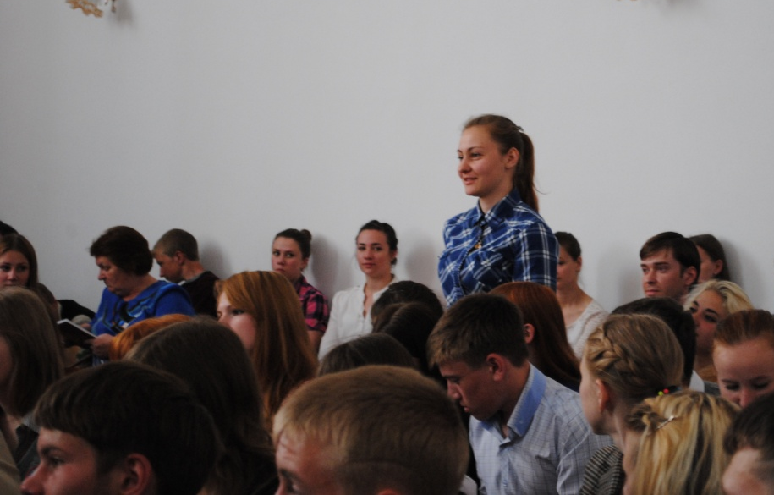
Открытый диалог с председателем избирательной комиссии алтайского края и.Л. Акимовой
Встреча участников акции с председателем Избирательной комиссии Алтайского края Ириной Леонидовной Акимовой на окружной правовой школе в г. Змеиногорск
Проект программы: региональная гражданско-правовая акция «Юристы-населению»

Slide 11
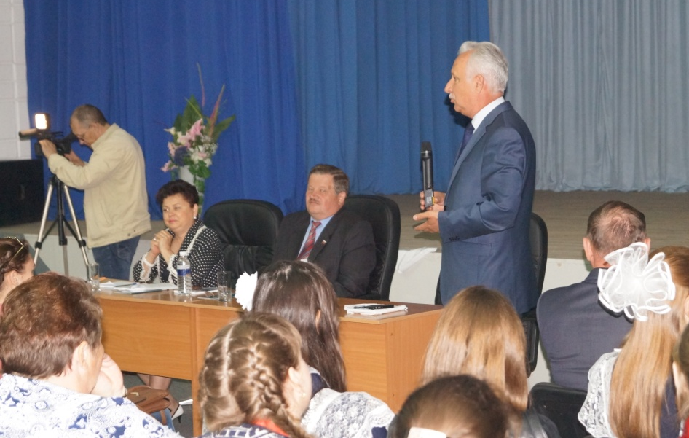
Открытый диалог с уполномоченным по правам человека В алтайском крае Б.В. Лариным
Встреча участников акции с Уполномоченным по правам человека в Алтайском крае Борисом Владимировичем Лариным на окружной правовой школе в г.Заринск
Проект программы: региональная гражданско-правовая акция «Юристы-населению»

Slide 12
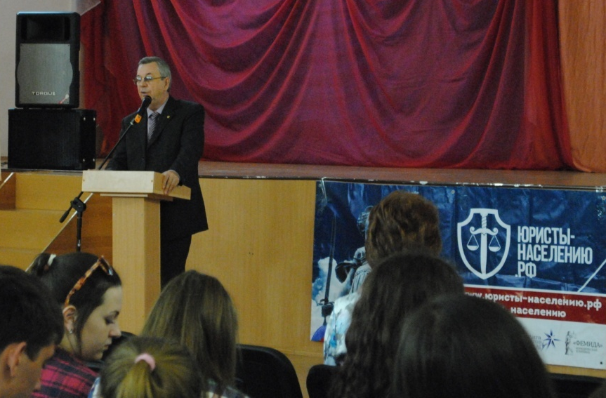
Открытый диалог с уполномоченным по защите прав предпринимателей в алтайском крае П.А.Нестеровым
Встреча участников акции с Уполномоченным по защите прав предпринимателей в Алтайском крае на окружной правовой школе в с. Смоленское
Проект программы: региональная гражданско-правовая акция «Юристы-населению»

Slide 13
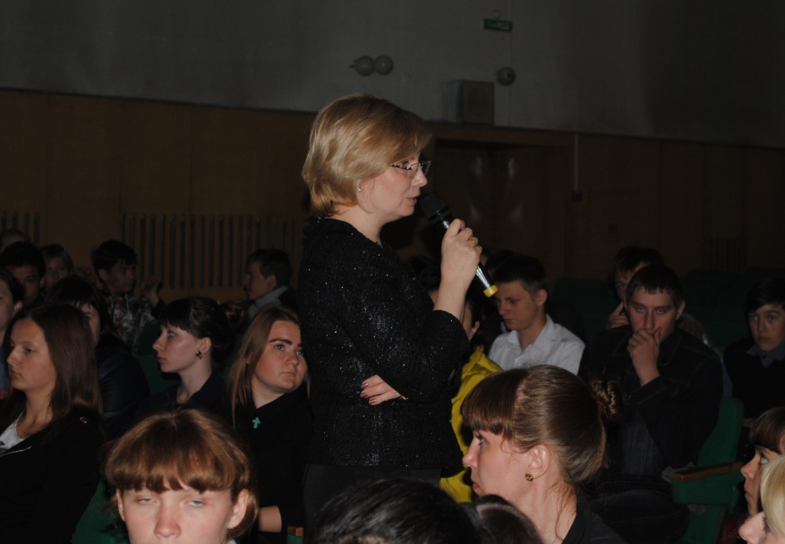
Открытый диалог с уполномоченным при губернаторе алтайского края по правам ребенка О.А. Казанцевой
Встреча участников акции с Уполномоченным при Губернаторе Алтайского крае по правам ребенка О.А.Казанцевой в с. Целинное
Проект программы: региональная гражданско-правовая акция «Юристы-населению»

Slide 14
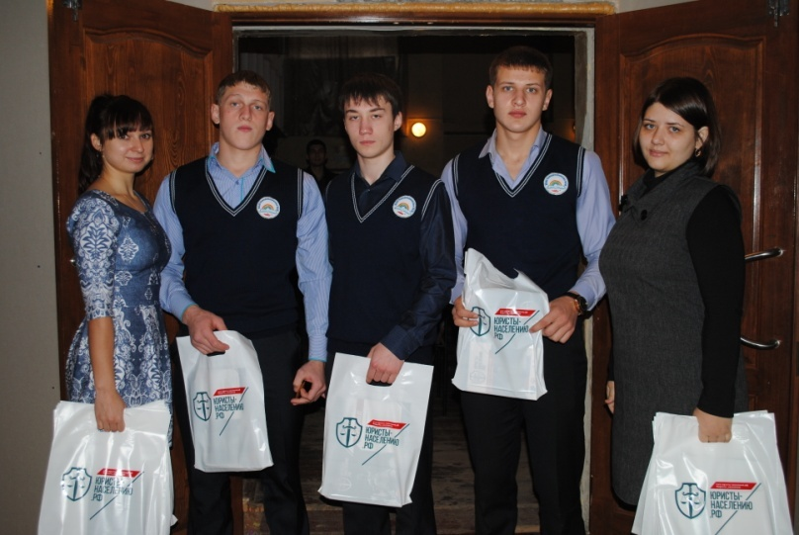
Итоги семинара-практикума
Участники окружных правовых школ отметили, что получили дополнительные знания для реализации своих гражд. прав и обязанностей
Законотворческое направление позволило учесть мнение молодежи при подготовке законотворческих инициатив. 3 инициативы были переданы в профильные комитеты Алтайского краевого Законодательного Собрания
Граждане получившие бесплатные юридические услуги в рамках акции смогли восстановить нарушенные права и отметили необходимость проведения данной работы на территории Алтайского края.
Студенты принимавшие участие в организации акции получили дополнительные практические навыки в сфере юриспруденции
Проект программы: региональная гражданско-правовая акция «Юристы-населению»

Slide 15
